Slide 1
Факультативный курс «Основы компьютерной грамотности» Урок на тему: «Периферийные устройства компьютера. Принтер и сканер»

Slide 2
Цель, задачи
Цель: знакомство обучающихся с устройствами для ввода текстовой и графической информации в компьютер или вывода информации, хранящейся в компьютере, на печать.
Задачи:
изучить принципы работы принтера и сканера;
уметь различать виды принтеров и их назначение;
изучить алгоритм вывода текстовой и графической информации на печать;
изучить алгоритм ввода текстовой и графической информации с бумажного носителя в компьютер.

Slide 3
Повторение техники безопасности

Slide 4
Древние носители информации

Slide 5
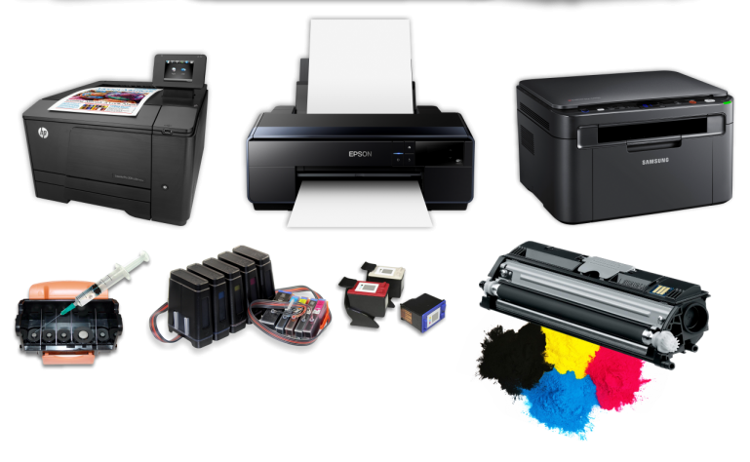
Современные периферийные устройства компьютера
Принтер
Сканер
Многофункциональное устройство (МФУ)

Slide 6
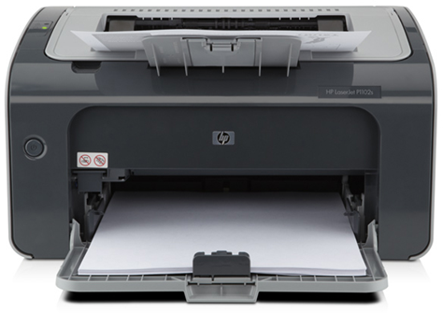
Принтеры
Принтер – это устройство для печати цифровой информации.

Slide 7
Виды принтеров

Slide 8
Сканер
Сканер нужен для перевода текста или фотографий в электронный вид, чтобы сохранить их на компьютере.

Slide 9
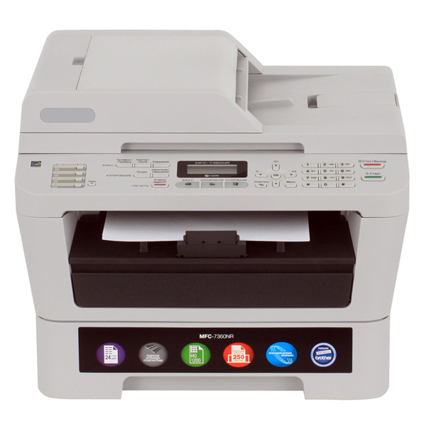
МФУ
Многофункциональное устройство – это принтер + сканер в одном

Slide 10
Подключение принтера

Slide 11
Физкультминутка

Slide 12
Практическое задание
Разбейтесь на пары.
Займите места у компьютера, к которому подключен принтер.
Один из вас проговаривает вслух, как можно распечатать текст, второй его распечатывает.

Slide 13
Расставьте в правильном порядке действия по распечатке текста
Указать количество копий
Вставить бумагу в принтер
Открыть мастер печати документа
Включить компьютер
Нажать «Печать»
Включить принтер
Проверить параметры печати
Открыть нужный документ
Включить компьютер
Включить принтер
Вставить бумагу в принтер
Открыть нужный документ
Открыть мастер печати документа
Проверить параметры печати
Указать количество копий
Нажать «Печать»

Slide 14
Оцените свою работу на уроке

